Slide 1

工作汇报
汇报人：喻明鹤
汇报时间：2016年8月1日

Slide 2











Slide 3
一、Rsyslog介绍

Slide 4
什么是Rsyslog？
Rsyslog是一个开源工具，被广泛用于Linux系统中，通过TCP/UDP协议转发或接收日志消息。Rsyslog记录着系统中的任何事件，管理者可以通过查看系统日志随时掌握系统状况。
Rsyslog守护进程可以被配置成两种模式，一种是配置成本机日志收集服务器，收集本机运行的日志信息；另外一个用法是配置成客户端-服务器模式，客户端收集本机的日志信息，将这些日志信息发送到远程服务器。
Rsyslog能完成决大规模集群日志的收集与分析工作。

Slide 5
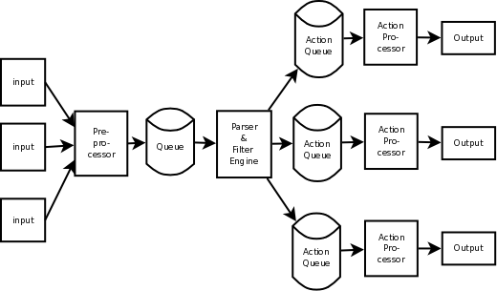
Rsyslog如何收集日志?

Slide 6
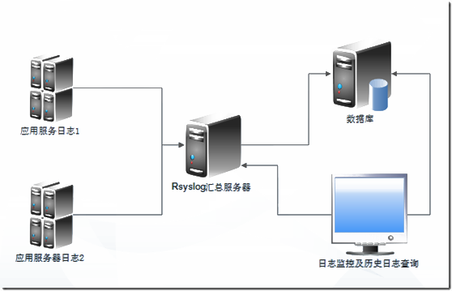
日志如何在客户端-服务器之间传输？

Slide 7
二、Rsyslog工作进展

Slide 8
工作进展情况
1.实现按设备按日志级别收集日志
日志设备.日志级别 日志处理方式
*.info /var/log/messages
2.实现三种远程日志传输方式：
UDP: 数据包传输可信度不高
TCP: 数据包传输可信度比较高
RELP: 数据包传输可信度最高，避免数据丢失，比较新的协议，
目前应用较少

Slide 9
工作进展情况
3.个性化定义日志模板
时间戳 主机名 日志设备 日志级别 日志信息 。。。
4.日志过滤条件
按日志来源过滤
按日志级别过滤
按日志信息内容过滤
。。。

Slide 10
三、Rsyslog工作展望

Slide 11
工作进展展望
1.设置队列
2.设置缓冲
3.日志信息插入数据库
4.日志分析
5.其他

Slide 12
四、总结与收获

Slide 13
论文
Title:
Online failure prediction in cloud datacenters by real-time message pattern learning
Content：
Classifying Message
Extracting Failure Information
Generating Message Patterns
Learning Message Patterns
Pedicting Failure

Slide 14

相关技术与知识
Semanage
Selinux
Strace
Tcpdump

Slide 15
THANK YOU!
汇报人：喻明鹤
汇报时间：2016年8月1日

